Slide 1
概率论与数理统计
主讲老师：邝东阳，kuangdy@mail.sysu.edu.cn
助教：黄培， huangp89@mail2.sysu.edu.cn
范志隆，fanzhlong@mail2.sysu.edu.cn

Slide 2
Part 1
统计3大分布

Slide 3
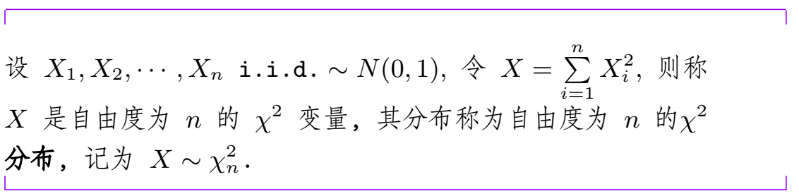


卡方分布

Slide 4
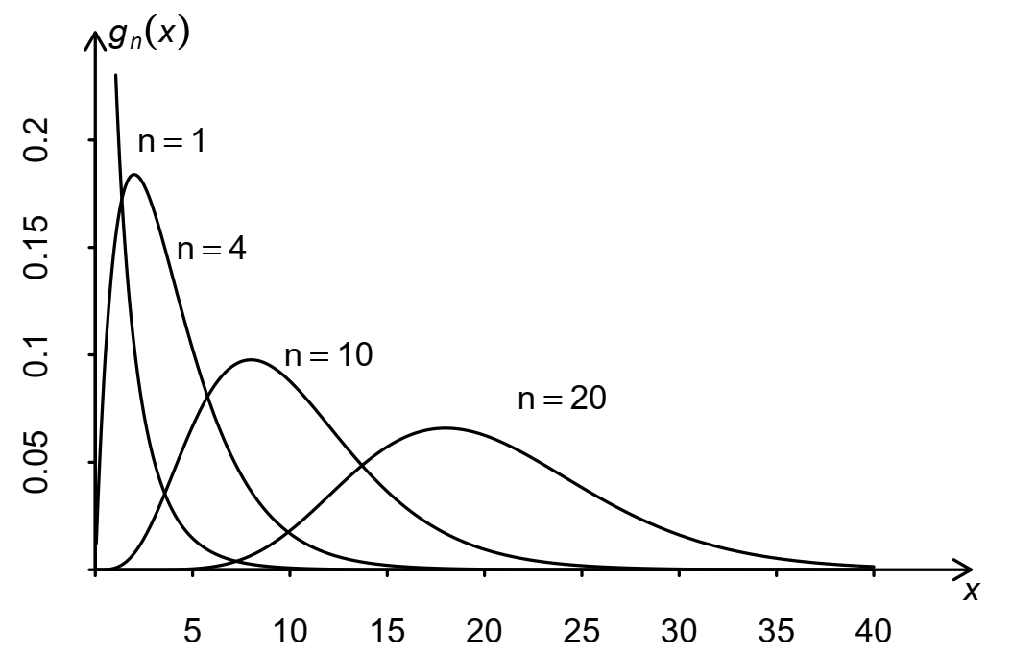

Slide 5
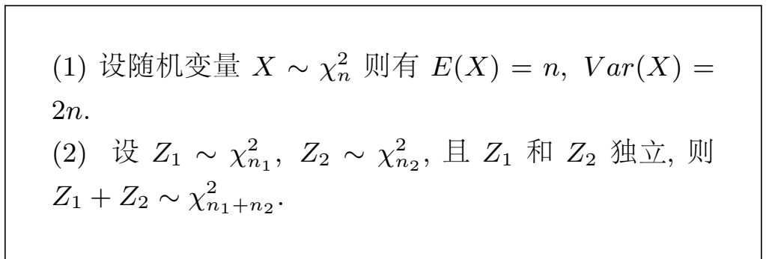
性质

Slide 6
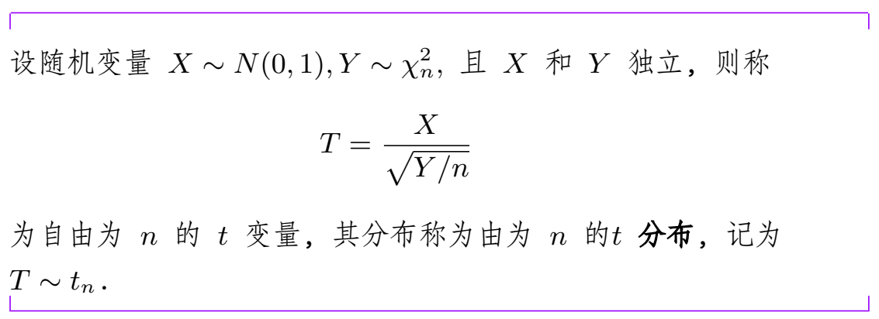

t 分布

Slide 7
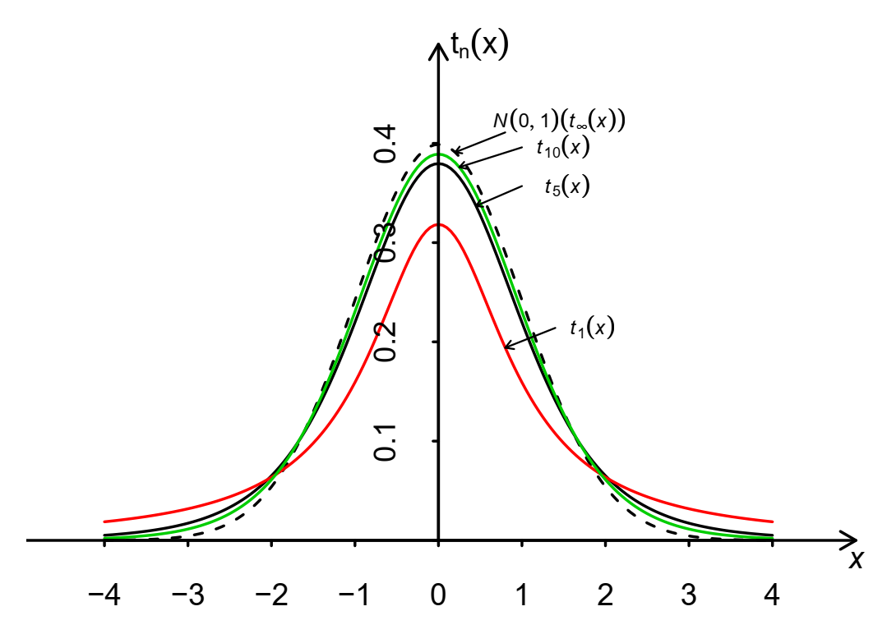



Slide 8
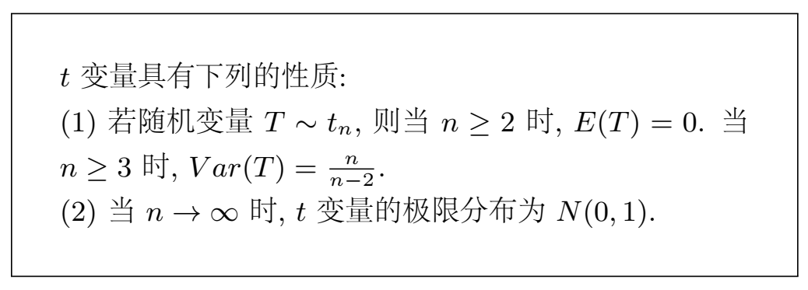
性质

Slide 9
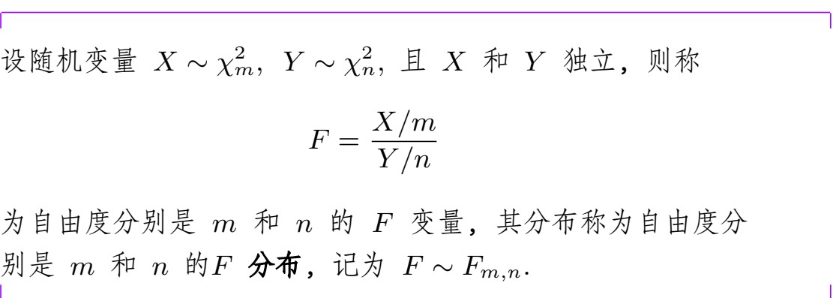
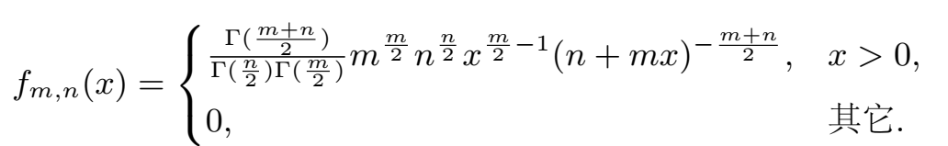
F 分布

Slide 10
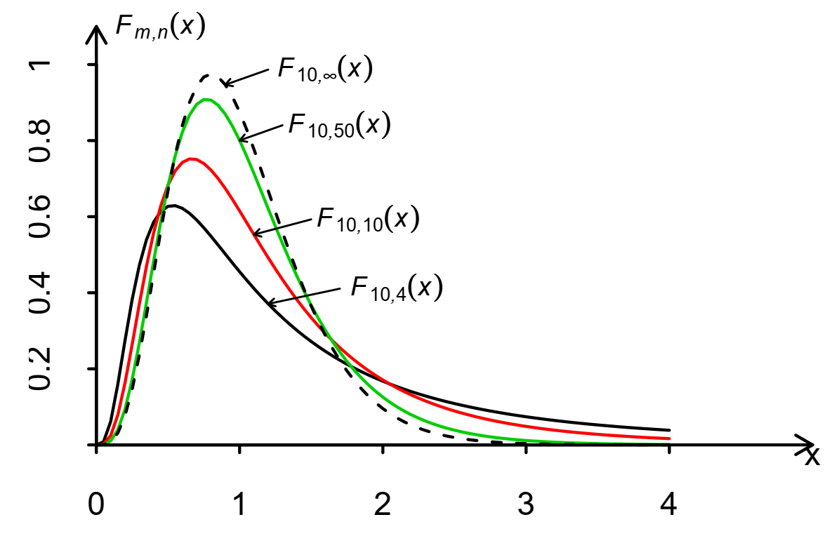

Slide 11
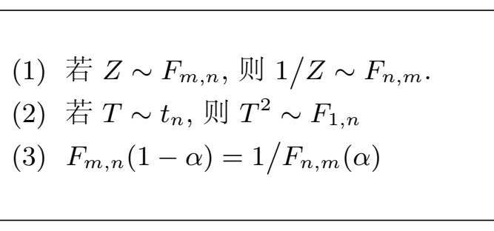
性质

Slide 12
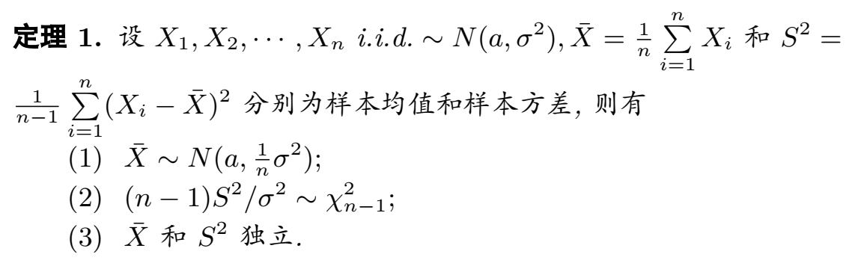
正态样本
课本引理5.4.1

Slide 13
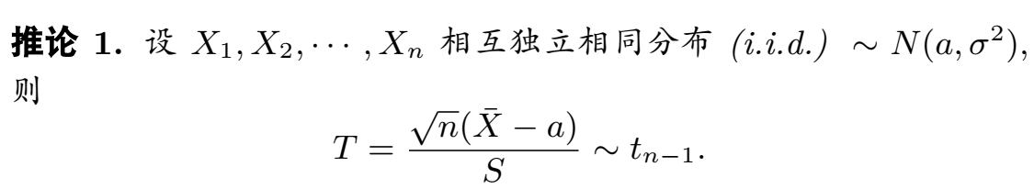
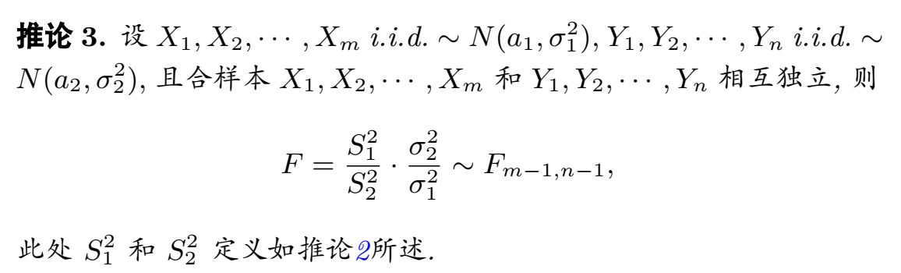
推论

Slide 14
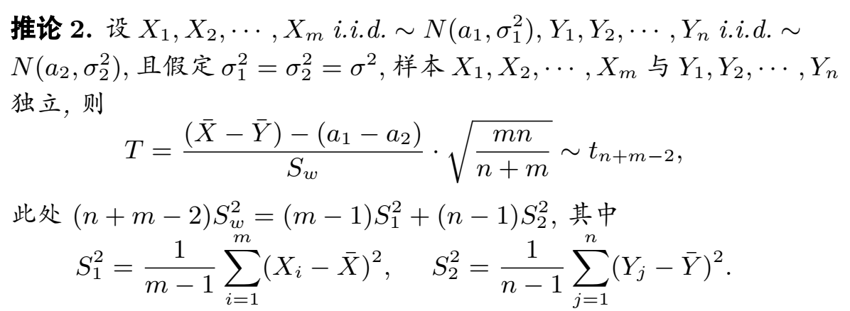
双正态同方差总体

Slide 15
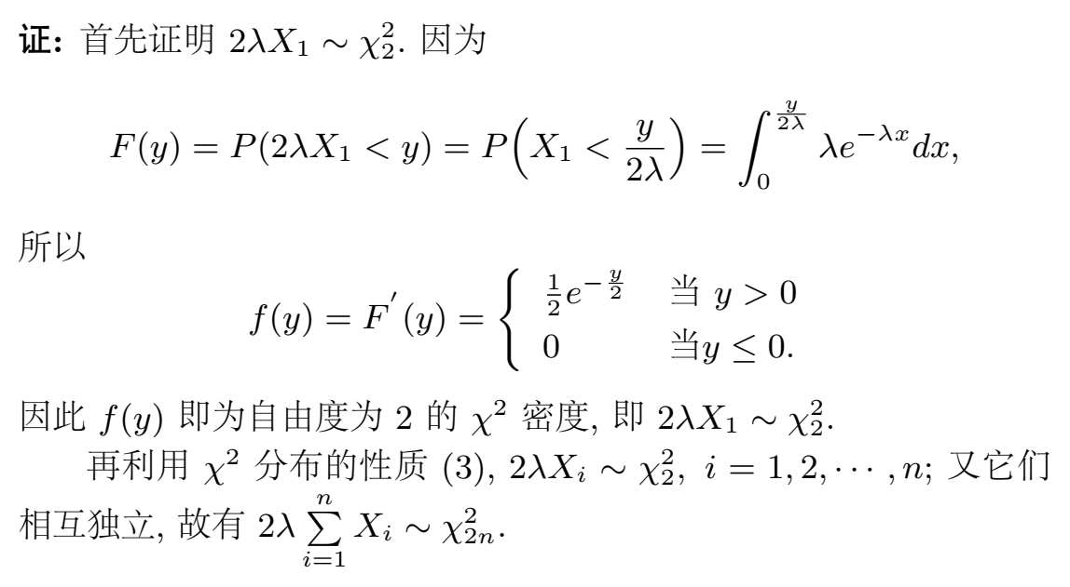
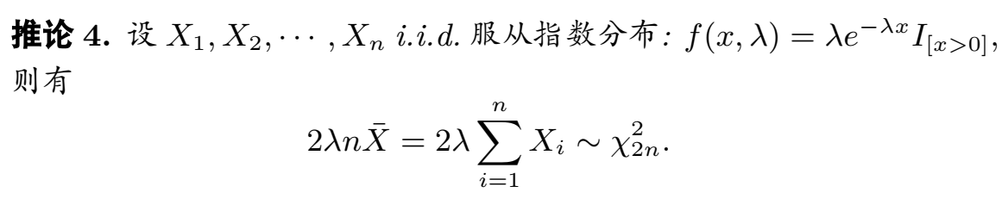

Slide 16
Part 2
区间估计

Slide 17
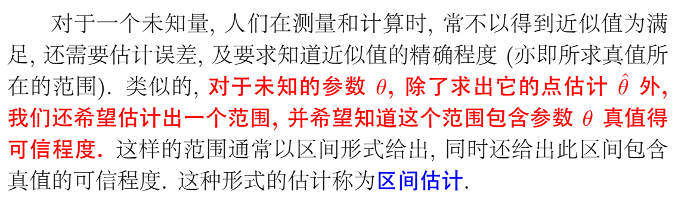
区间估计

Slide 18

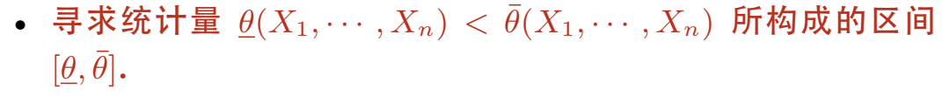

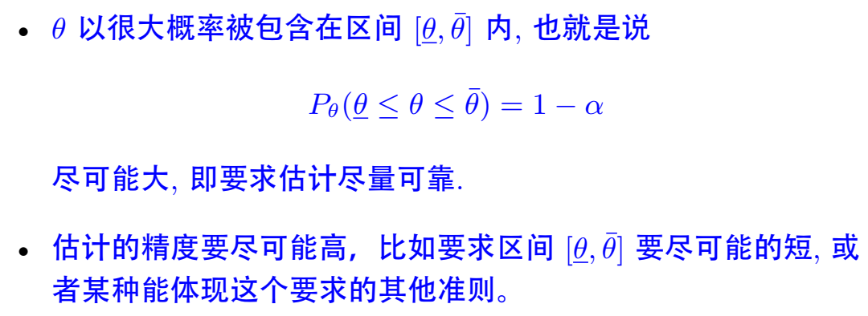
置信区间

Slide 19
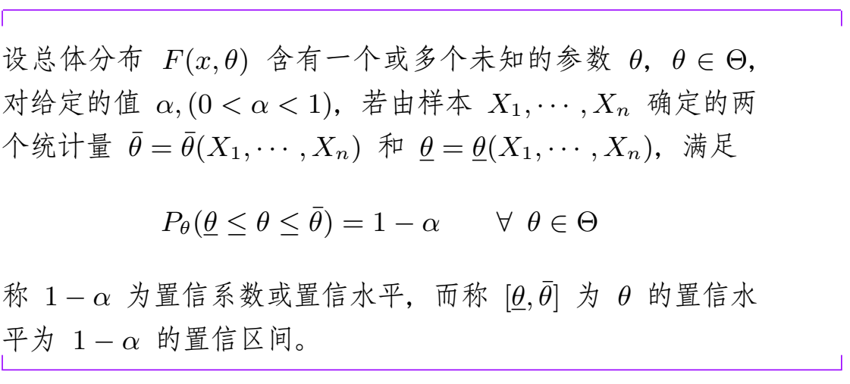
置信区间

Slide 20
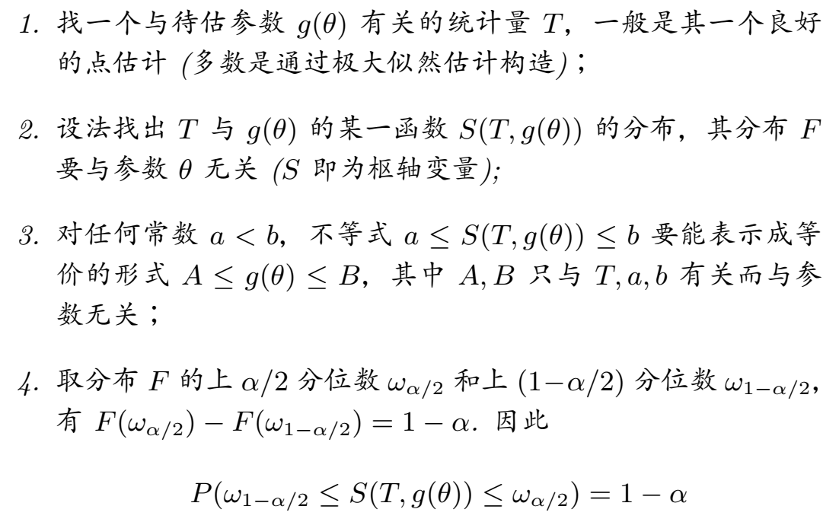
枢轴变量法

Slide 21
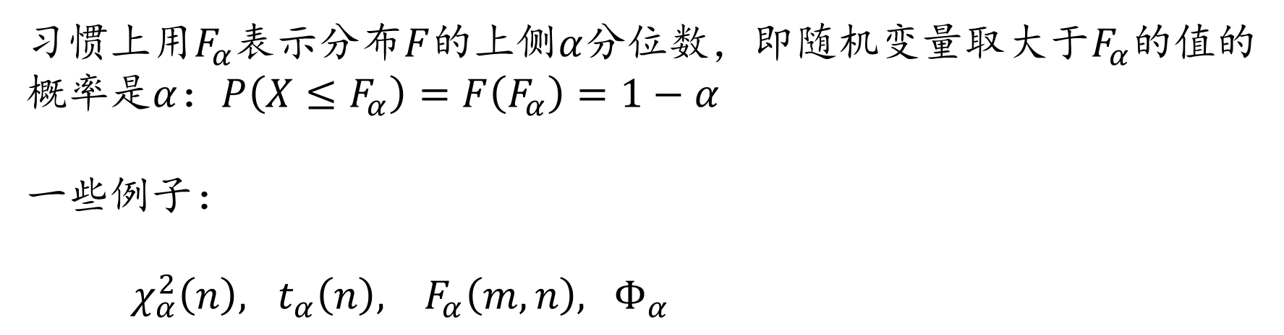
关于分位数记号
习惯上用$F_{α}$表示分布$F$的上侧$α$分位数，即随机变量取大于$F_{α}$的值的
概率是$α$：$P\left(X≤F_{α}\right)=F\left(F_{α}\right)=1−α$
一些例子：
$χ_{α}^{2}\left(n\right), t_{α}\left(n\right), F_{α}\left(m, n\right), { Φ}_{α}$

Slide 22
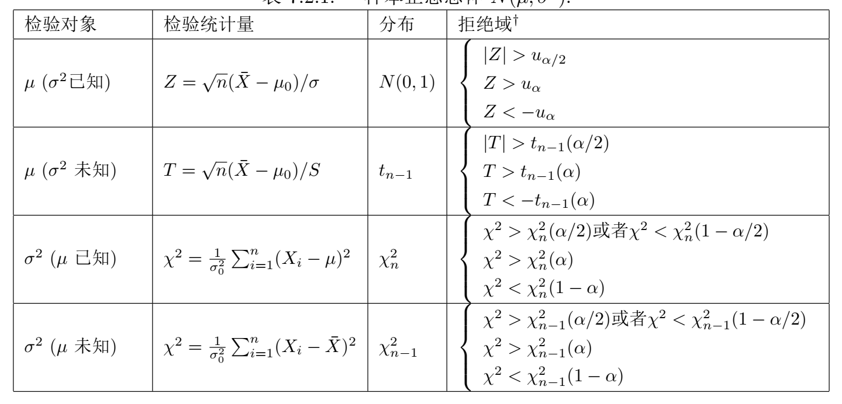

Slide 23






单正态总体
$σ^{2}$已知，对$μ$的区间估计（也适用于非正态总体，但n很大情况）
利用枢轴量
$λ对$应标准正态上侧$\frac{α}{2}$分位数
水平为$α$的置信区间

Slide 24
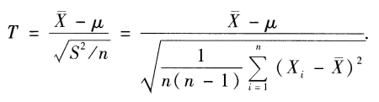





单正态总体
$σ^{2}$未知，对$μ$的区间估计（也适用于非正态总体，但n很大情况）
利用枢轴量
$λ对$应t分布上侧$\frac{α}{2}$分位数
水平为$α$的置信区间：

Slide 25











单正态总体
$μ$未知，对$σ^{2}$的区间估计
若$μ$已知，需要作如下修改：
利用枢轴量
$λ_{1},λ_{2}对$应$χ^{2}$分布上，下侧$\frac{α}{2}$分位数
水平为$α$的置信区间：

Slide 26
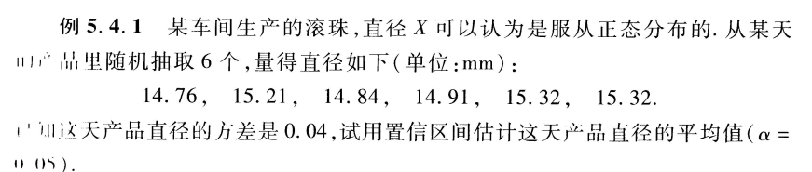
例

Slide 27
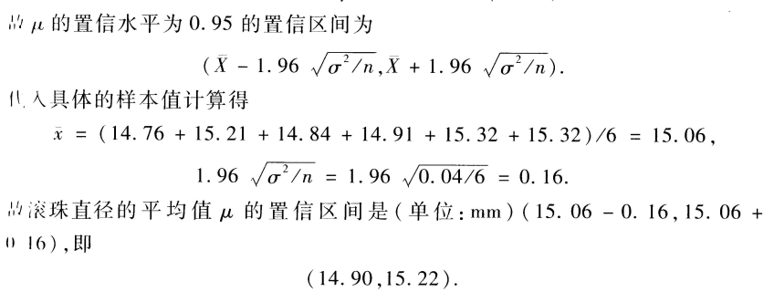
续

Slide 28
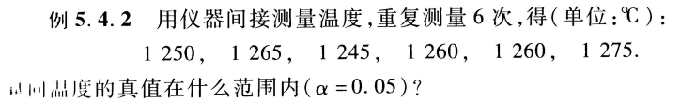



Slide 29
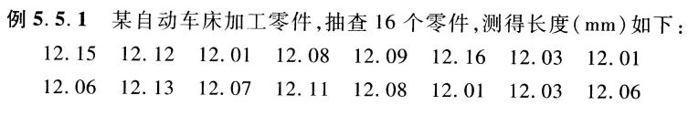




Slide 30
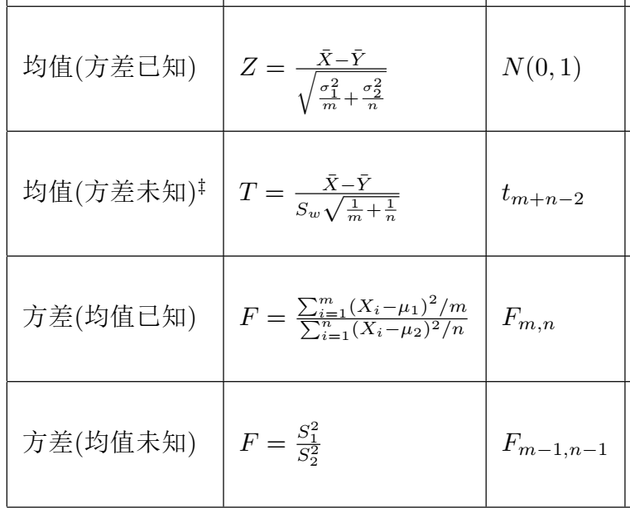
双正态总体

Slide 31
HW
P182：
14， 15， 16， 18， 19

